Slide 1
슈팅 게임
SIAT 소프트웨어 과정
나정민

Slide 2
Contents
01
기획 의도
02
스토리보드
03
소개 및 시연
04
향후 개선점

Slide 3
기획 의도

Slide 4
기획 의도
- 웹 브라우저에서 즐길 수 있는 슈팅게임 -
HTML
게임 화면의 레이아웃을 구성
HTML
CSS
CSS
JavaScript
게임 화면의 디자인을 구성
게임 내 모든 이벤트를 구성
JavaScript

Slide 5
스토리보드

Slide 6
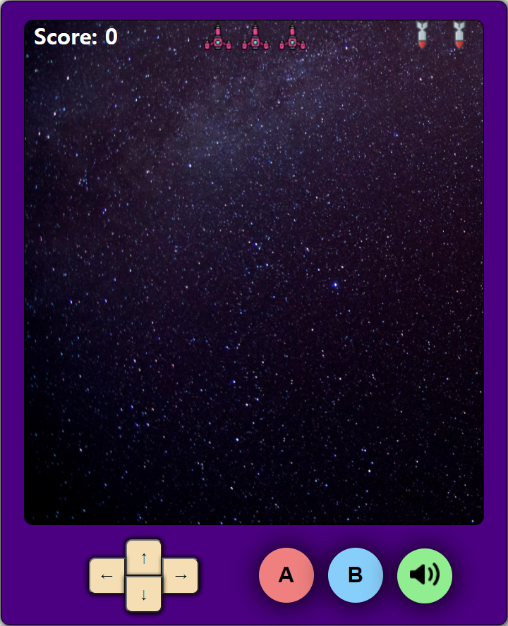
스토리보드

Slide 7
스토리보드
점수
적 격추 시 득점

Slide 8
스토리보드
라이프
플레이어의 라이프

Slide 9
스토리보드
핵폭탄
남은 핵폭탄 개수

Slide 10
스토리보드
방향키
플레이어 이동

Slide 11
스토리보드
버튼 A
자동 발사

Slide 12
스토리보드
버튼 B
핵폭탄

Slide 13
스토리보드
음소거
소리 On/Off

Slide 14
소개 및 시연

Slide 15





소개 및 시연
- 게임 요소 -
운석
적 로켓
플레이어 로켓
미사일
핵폭탄
일정 시간마다
빠른 속도로 떨어짐
적 로켓을 격추
일정 시간마다
좌우로 움직이며 공격
현재 화면의
모든 충돌 요소를 파괴
* 상하좌우로 이동하며
미사일 발사
* 피격 시 2초간 무적

Slide 16
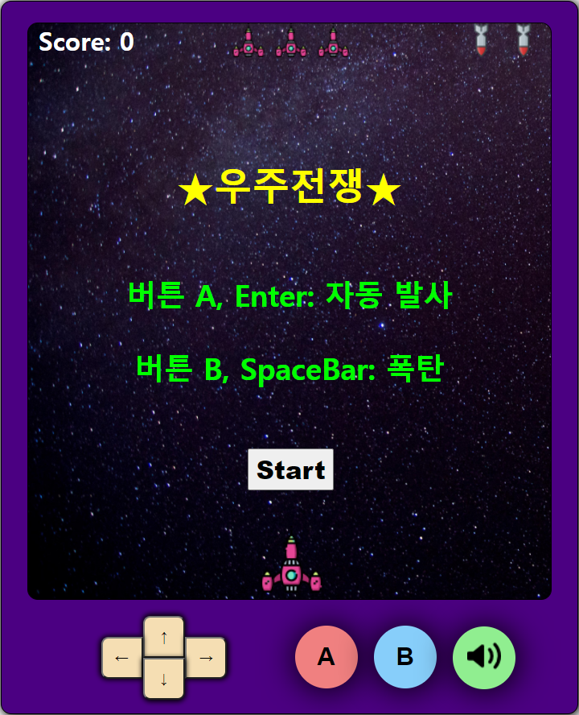
시작 화면
간단한 조작법 설명과 함께 테스트할 수 있는 화면.
Start 버튼을 눌러 게임 시작.

Slide 17
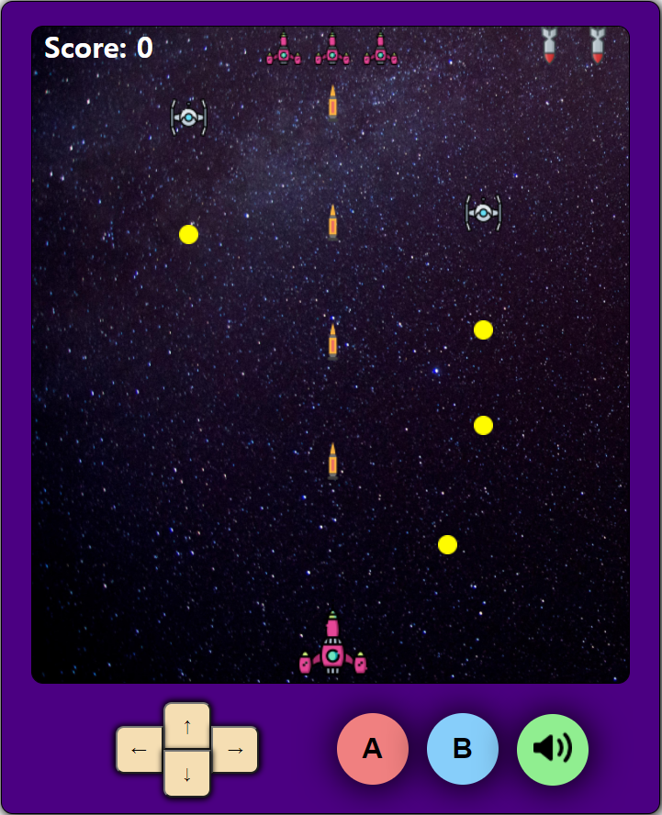
게임 진행
키보드 방향키 또는 하단의 방향키 버튼을 눌러
로켓을 해당 방향으로 자동으로 움직일 수 있음.
Enter 또는 버튼 A를 눌러 플레이어 로켓에서
미사일을 자동으로 발사할 수 있음.
상단의 랜덤 위치에서 적 로켓이 출현하여 떨어짐.
랜덤으로 좌우로 움직이며 노란 구체를 발사함.

Slide 18
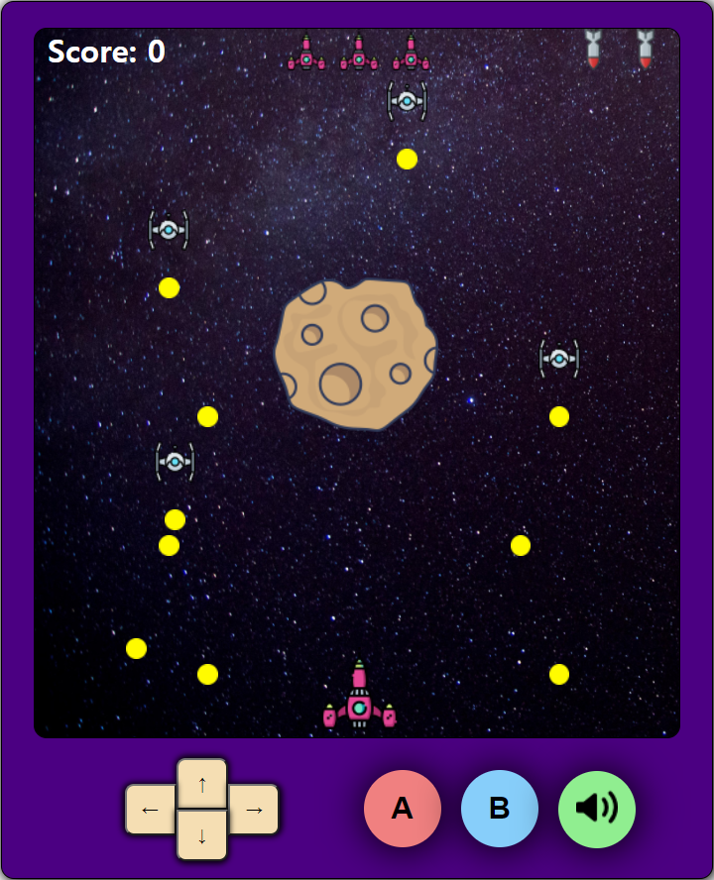
운석 출현
일정 간격마다 왼쪽, 가운데, 오른쪽 중
랜덤하게 출현하여 빠른 속도로 떨어짐.
플레이어 로켓의 미사일로 격추시킬 수 없으며,
핵폭탄 아이템으로 파괴 가능.

Slide 19
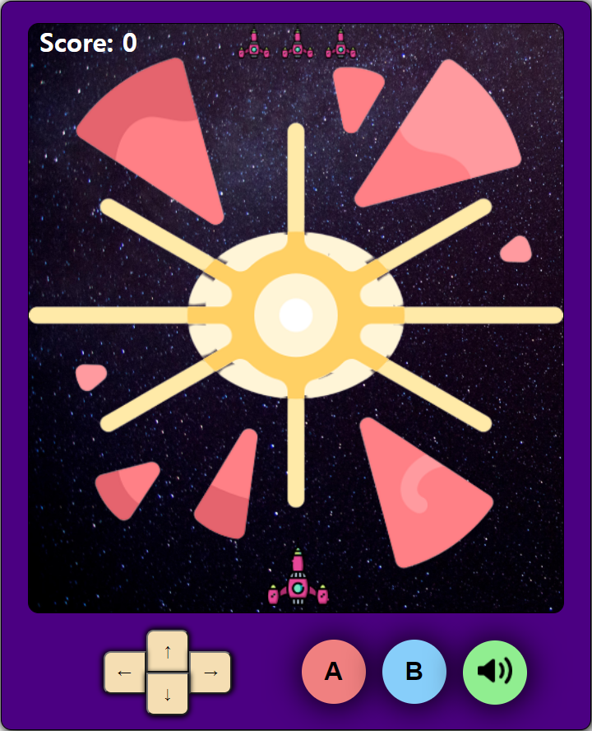
핵폭탄 아이템 사용
게임 진행 중 스페이스바 또는 버튼 B를 눌러
최대 2번 사용할 수 있음.
적 로켓, 적 미사일, 운석 등 현재 화면의
모든 충돌 요소를 파괴.

Slide 20
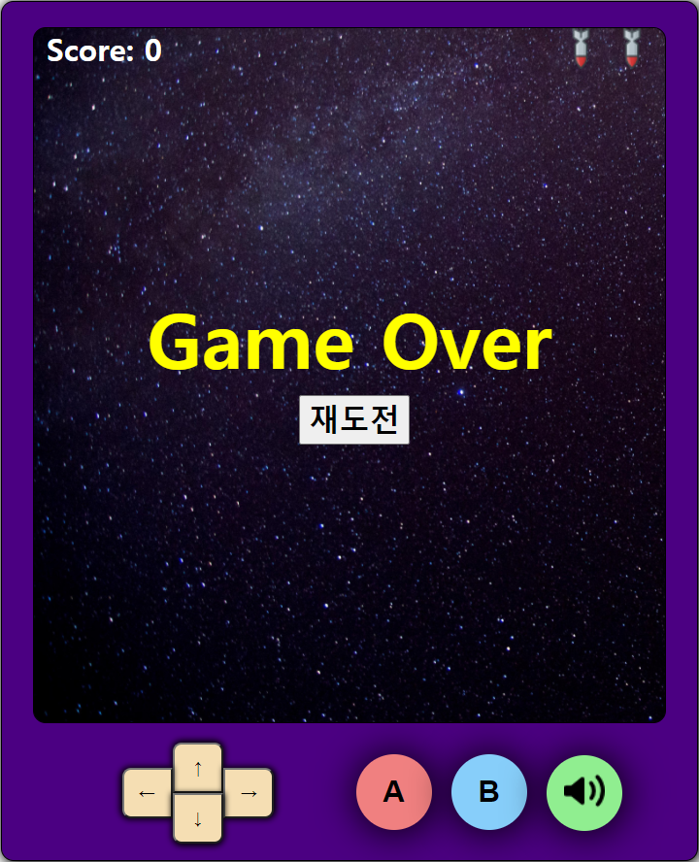
Game Over
라이프를 모두 잃으면 Game Over.
재도전 버튼을 눌러 게임 재시작.

Slide 21
향후 개선점

Slide 22
향후 개선점
스테이지 추가
01
단계별 난이도를 설정하여 재미 요소 추가
02
보스 추가
보스 몬스터 추가로 다양한 플레이 제공
아이템 획득 기능 추가
03
게임 진행 중 라이프와 핵폭탄을 추가로 얻을 수 있는 아이템 생성

Slide 23
Thank you

